Slide 1

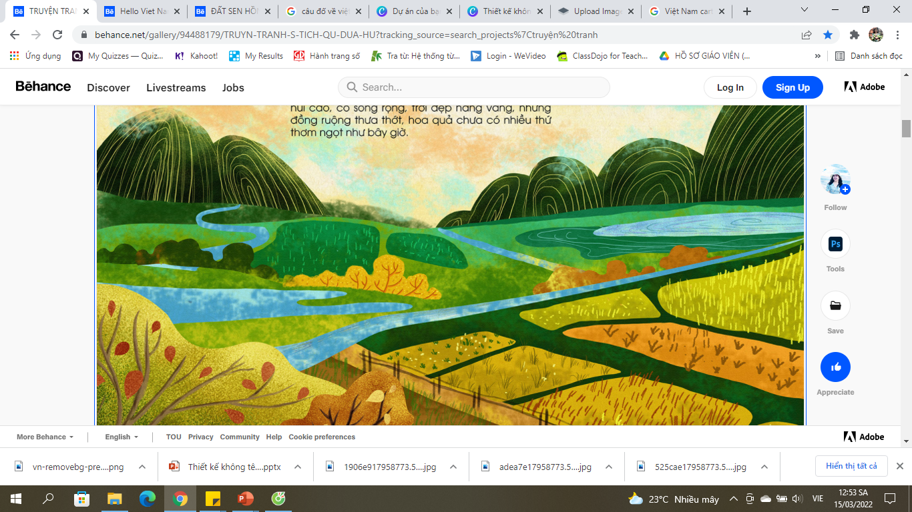
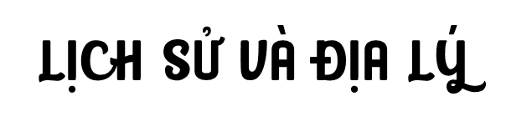



Slide 2






Slide 3
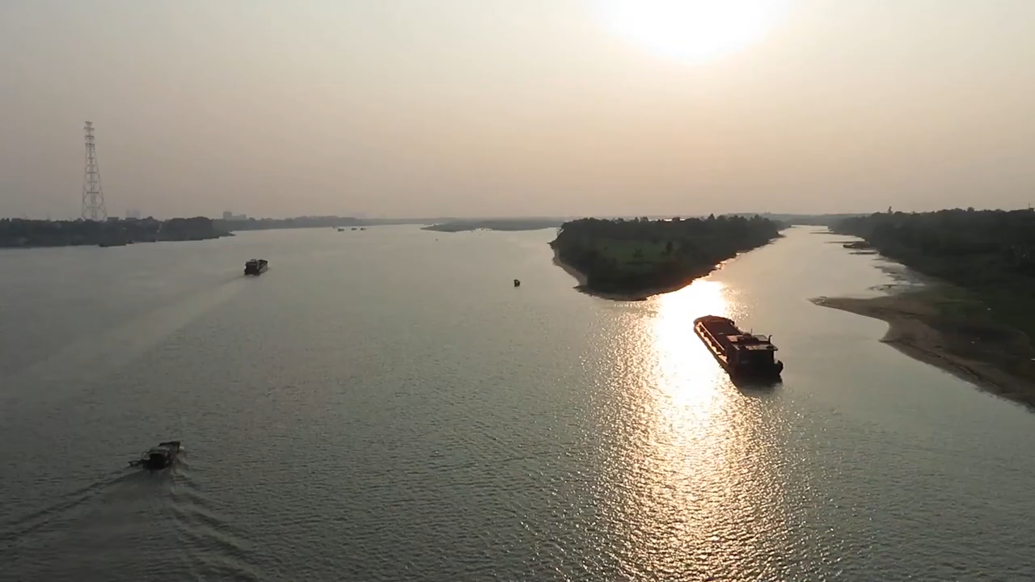

Slide 4

Em có biết sông hồng bắt nguồn từ đâu?
Sông Hồng chảy qua những tỉnh, thành phố nào ở nước ta?
Notes:
Thiết kế: Hương Thảo – Zalo 0972115126. Các nick khác đều là giả mạo, ăn cắp chất xám

Slide 5


Slide 6
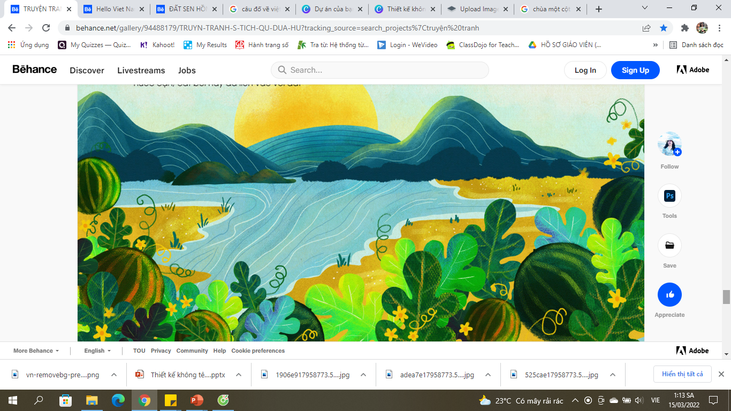
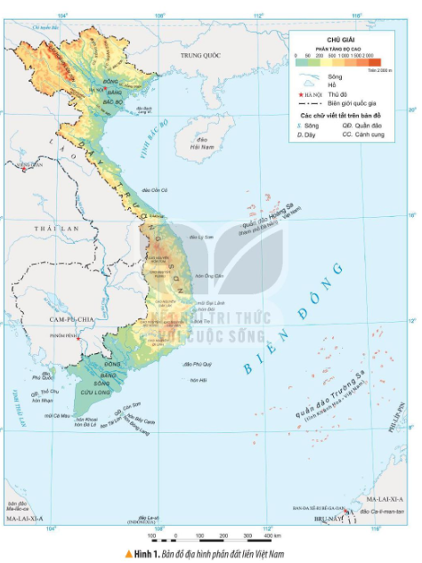
Dựa vào bản đồ địa hình phần đất liền Việt Nam ở Bài 1, trang 7 và thông tin, em hãy:
Xác định vị trí sông Hồng
trên bản đồ.
Sông Hồng còn có
những tên gọi nào khác?
THẢO LUẬN NHÓM ĐÔI

Slide 7
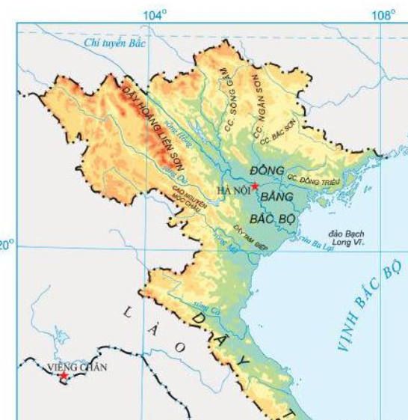
SÔNG HỒNG
Notes:
Thiết kế: Hương Thảo – Zalo 0972115126. Các nick khác đều là giả mạo, ăn cắp chất xám

Slide 8
Kể một số tên gọi khác của sông Hồng.
Một số tên gọi khác của sông Hồng: Nhị Hà, Hồng Hà, sông Xích Đằng, sông Kẻ Chợ, sông Cái, sông Thao ...

Slide 9

2. Đọc thông tin và quan sát các hình 2, 3, em hãy trình bày một số thành tựu tiêu biểu
của văn minh sông Hồng.

Slide 10



Thảo luận nhóm 4
a) Thành tựu tiêu biểu của văn minh sông Hồng.

Slide 11

Một số thành tựu tiêu biểu của văn minh sông Hồng
Sự ra đời của nhà nước Văn Lang và nhà nước Âu Lạc, Trống đồng Đông Sơn, thành Cổ Loa,...

Slide 12


Chọn và giới thiệu một thành tựu của văn minh sông Hồng mà em thích nhất.

Slide 13
Đứng đầu nhà nước Văn Lang là ai?
Hùng Vương
Đứng đầu nhà nước Âu Lạc là ai?
An Dương Vương
Ai là người giúp việc cho vua?
Người giúp việc cho vua là Lạc hầu, Lạc tướng.
Notes:
Thiết kế: Hương Thảo – Zalo 0972115126. Các nick khác đều là giả mạo, ăn cắp chất xám

Slide 14
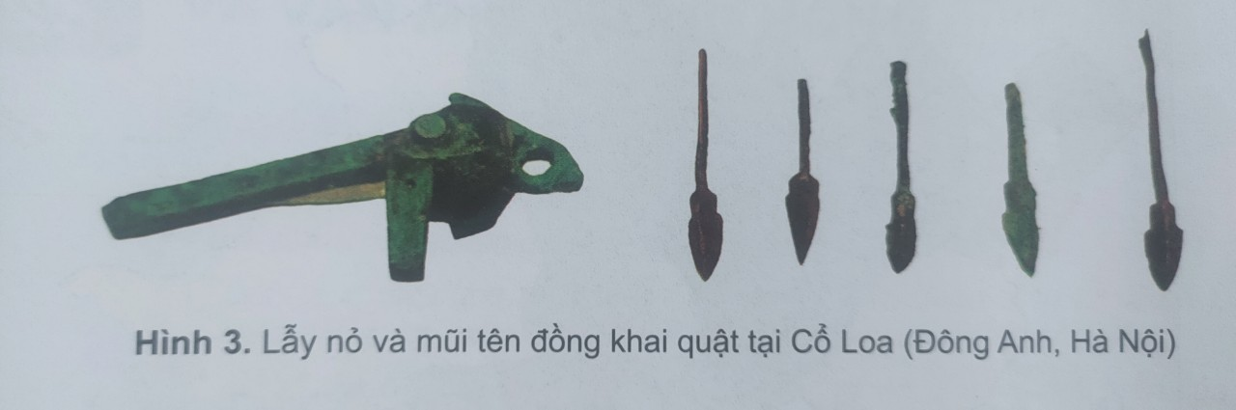

Slide 15
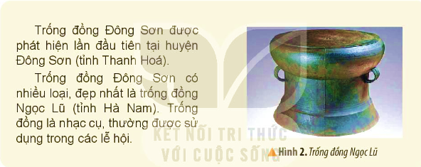
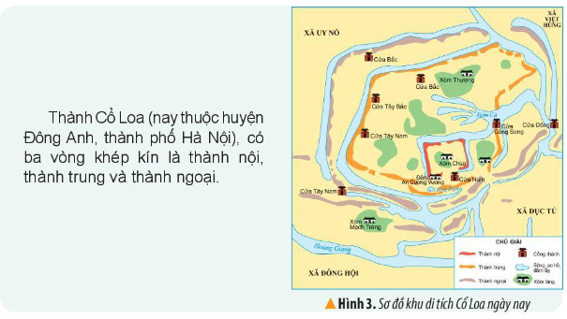

Slide 16
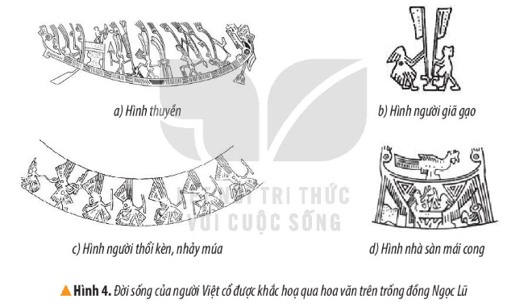
* Đời sống vật chất
1. Đọc thông tin và quan sát hình 4, em hãy mô tả một số nét chính về đời sống vật chất và tinh thần của người Việt cổ.

Slide 17
Một số nét chính về đời sống vật chất của người Việt cổ:
Nguồn lương thực chính của cư dân Việt cổ là gạo, chủ yếu là gạo nếp.
Người Việt cổ ở nhà sàn đi lại chủ yếu bằng thuyền.
Nam thường đóng khố, cởi trần; nữ mặc váy và áo yếm, …
Notes:
Thiết kế: Hương Thảo – Zalo 0972115126. Các nick khác đều là giả mạo, ăn cắp chất xám

Slide 18
Những nghề sản xuất chính của người Việt cổ là gì?
Họ biết trồng dâu, nuôi tằm, dệt vải, làm thủy lợi, ...

Slide 19
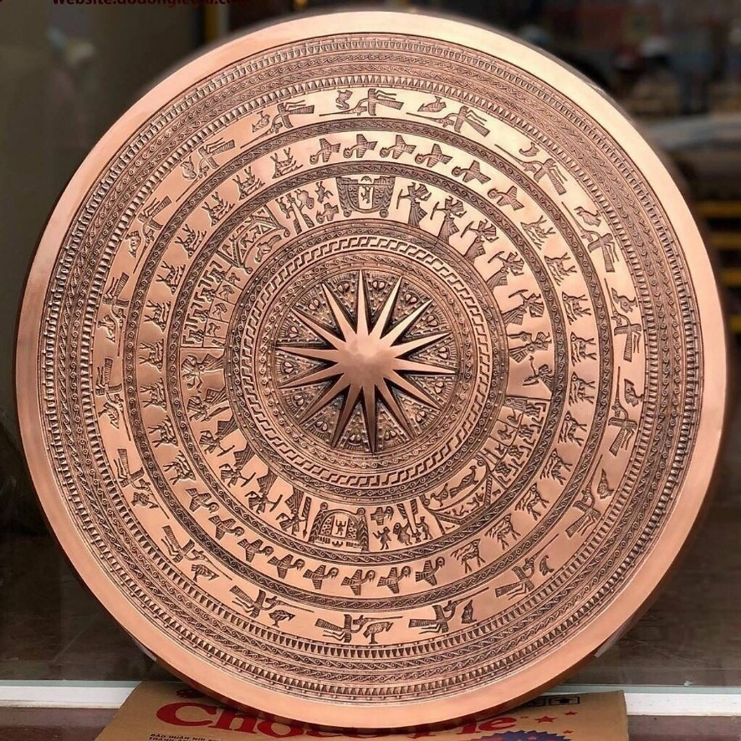
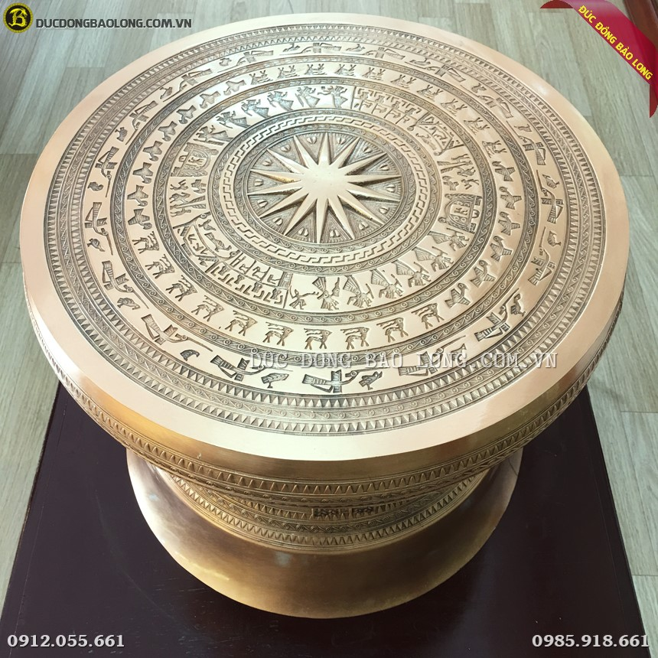
Trong các loại trống đồng Đông Sơn, trống đồng Ngọc Lũ được coi là tiêu biểu nhất. Trống như một bộ sử thu nhỏ giúp người đời sau phần nào hiểu được đời sống vật chất và tinh thần của cư dân Việt cổ.

Slide 20

* Đời sống tinh thần
Kể lại sơ lược câu chuyện Sơn Tinh Thủy Tinh

Slide 21
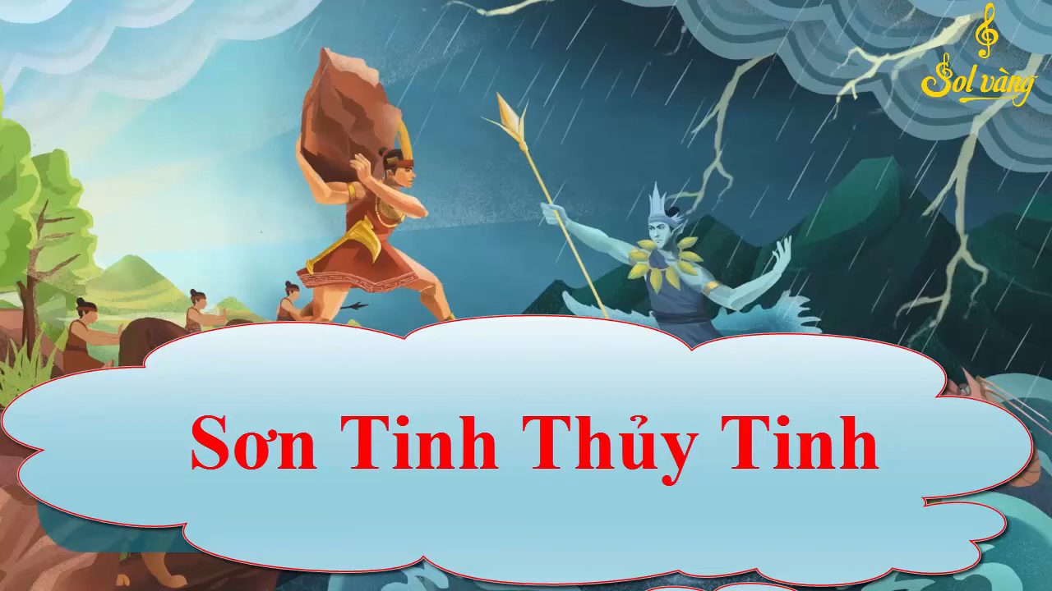

Slide 22

Sông Hồng là một trong những con sông dài nhất Việt Nam. Sông Hồng bồi đắp phù sa cho đồng bằng, thuận lợi cho phát triển nông nghiệp. Trên lưu vực dòng sông này đã hình thành một nền văn minh của người Việt cổ, cách ngày nay khoảng 2700 năm với đời sống vật chất và tinh thần phong phú. Nhiều phong tục tập quán của người Việt cổ vẫn được duy trì đến ngày nay

Slide 23

Notes:
Thiết kế: Hương Thảo – Zalo 0972115126. Các nick khác đều là giả mạo, ăn cắp chất xám

Slide 24

1. Nêu các tên gọi khác của sông Hồng?
Nhị Hà, Hồng Hà, sông Xích Đằng, sông Kẻ Chợ, sông Cái, sông Thao...

Slide 25
2. Nêu trang phục của người việt cổ ?
Nam thường đóng khố, cởi trần; nữ mặc váy và áo yếm, …

Slide 26
3. Người Việt cổ có tục lệ gì?
Người Việt cổ có tục nhuộm răng đen, ăn trầu,…

Slide 27


